Slide 1


Slide 2


Slide 3


Slide 4



Slide 5


Slide 6


Slide 7


Slide 8
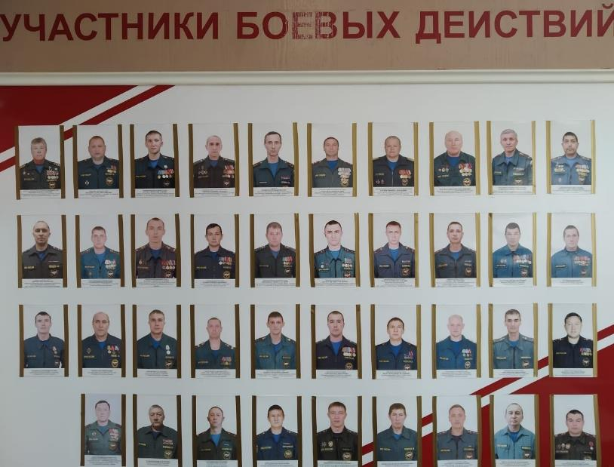

Slide 9

СПАСИБО ЗА ВНИМАНИЕ!!!

